Slide 1
Redis

Slide 2
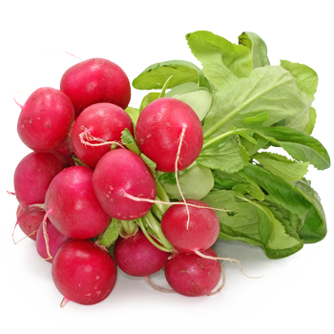
Что есть Redis?
Съедобное растение, выращиваемое во многих странах мира.
Острый вкус.
Содержит Калий, Натрий, Кальций, Фосфор, Магний, Железо.
Улучшает цвет лица, работу сердца, бодрит, укрепляет стенки сосудов.
Содержит Фитонциды(натуральный антибиотик).
Стабилизирует уровень сахара в крови.
Наверно это не то…

Slide 3


Что есть Redis?(Попытка №2)
Redis(REmote DIctionary Server)- это нереляционная высокопроизводительная СУБД в формате ключ-значение.
Разработан Сальваторе Санфилиппо в 2009 году.
https://github.com/antirez
Спонсируется компанией VMWare.

Slide 4
Особенности
Поддерживается многими языками программирования(C++, C#, Java, JS и т.д.).
Redis - однопоточный сервер, что упрощает поддержку кода.
Поддерживаются: транзакции, пакетная обработка команд и прочее.
Простое и удобное резервное копирование.
Важная особенность: не поддерживается Windows (хотя для патриотов окон есть неофициальные сборки), но работает на MacOS, Linux без каких либо дополнений.

Slide 5
Особенности V2
Поддерживает следующие структуры данных: строки, хэши, списки, наборы(в том числе отсортированные), растровые изображения и многое другое.
 | APC | Memcache | Redis
Strings | + | + | +
Hashes |  |  | +
Lists |  |  | +
Sets |  |  | +
Disk-backed |  |  | +
Replication |  |  | +
Op-code | +

Slide 6
Области применения.
Хранение сессий и профилей пользователей.
Сервер очередей.
Полноценная замена memcached.
Хранение количества пользователей онлайн, кодов капч и т.д.
СУБД для небольших приложений.
Выполняет роль «словаря» в шардинге.
Хранилище промежуточных результатов вычислений при обработке больших объемов данных.

Slide 7

Установка Redis
Прежде, чем приступить к установке самого Redis, надо установить несколько зависимостей, которые сделают установку проще.
Начнем с обновления APT пакетов:
Далее установим пакет build essential:
И, наконец, установим tlc:

Slide 8
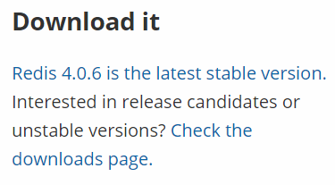

Установка Redis
Когда все зависимости установлены, можно перейти к установке Redis.
Загрузим архив с официального сайта, последняя версия – 4.0.6:
https://redis.io/
Распакуем архив и переместимся в созданную папку:

Slide 9
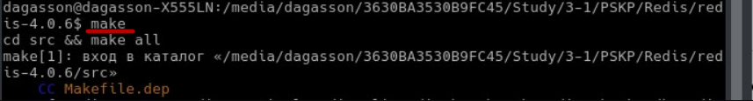
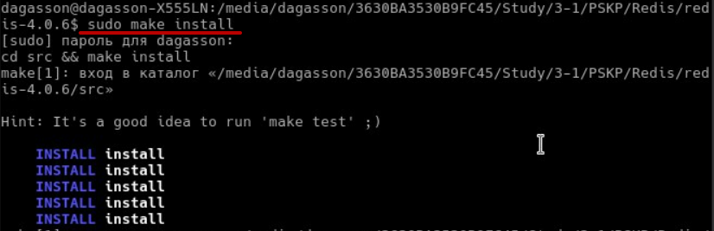
Установка Redis
Запустим команду make:
Рекомендуют также запустить команду make test.
Для завершения установки запустим:

Slide 10
Настройка Redis
Для доступа к скрипту, перейдем в папку utils:
Запустим скрипт из этой директории:
По мере выполнения скрипта вам будут предлагать установить некоторые параметры, для установки стандартных значений просто нажимайте Enter. После выполнения скрипта Redis будет запущен в фоновом режиме.

Slide 11

Остановка и запуск Redis
Остановить и запустить Redis снова можно с помощью команд
(номер порта – тот, который вы указали при установке, по умолчанию – 6379):
Для доступа к базе Redis используется команда:
Теперь Redis установлен и запущен.
Для автоматического запуска Redis при старте системы:

Slide 12
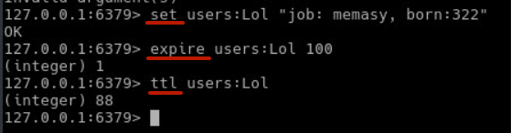

Команды Redis. Expiration
В Redis можно указать время жизни данных. По умолчанию данных хранятся вечно.
Управлять временем жизни данных помогают две команды: EXPIRE – устанавливает время жизни значения, TTL – показывает время, которое осталось до окончания хранения.
При попытке получить данные после того, как время их жизни закончилось, вернется «nil»:

Slide 13
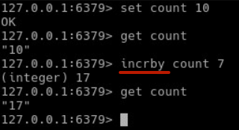
Команды Redis. Incrementing
Redis позволяет атомарно инкрементировать значения в базе. Если ваш процесс собирается изменить значения, то никакая другая команда не сможет изменить значение в это же время, таким образом сохраняется целостность данных в базе.

Slide 14
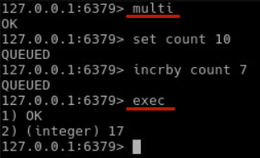
Команды Redis. Transactions
В Redis также есть транзакции. Транзакции должны удовлетворять двум требованиям:
1. Команды должны выполняться последовательно. Их выполнение не должно быть прервано другими процессами.
2. Транзакция должна быть выполнена полностью или не выполниться вообще.
Транзакция начинается с команды MULTI и запускается командой EXEC.
Если по каким-то причинам процесс выполнения будет нарушен, транзакция будет отменена и Redis невозможно будет перезапустить, пока не выполнится команда redis-check-aof и изменения не будут отменены.

Slide 15

String
Основной тип данных в редис — strings. Команды для работы со строками:
SET: устанавливает пару ключ-значение.
GET: возвращает значение для ключа.
DEL: удаляет ключ и значение.
INCR: увеличивает значение.
INCRBY: увеличивает значение на указанную величину.
EXPIRE: устанавливает время жизни ключа (в секундах).

Slide 16
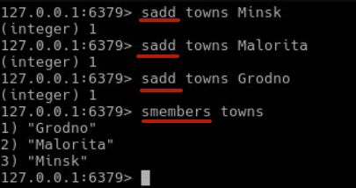
Sets
Если вы хотите хранить набор строк, можно использовать тип данных sets — набор неупорядоченных строк.
Команды для работы с наборами:
SADD: добавить один или несколько значений.
SMEMBERS: возвращает все элементы набора.
SINTER: пересечение двух наборов.
SISMEMBER: проверяет вхождение значения в наборе.
SRANDMEMBER: возвращает случайный элемент набора.

Slide 17
Sorted Sets
По названию можно понять какую задачу выполняют упорядоченные наборы: это набор строк с соответствующими им числами (float) и упорядоченными по возрастанию этих чисел.
Команды для работы с упорядоченными списками:
ZADD: добавляет значение в список
ZRANGE: возвращает элементы списка в порядке возрастания.
ZREVRANGE: возвращает элементы списка в порядке убывания.
ZREM: удаляет значение из списка.

Slide 18
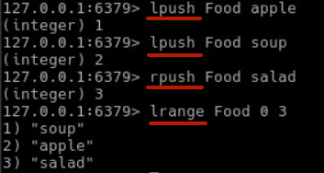
Lists
Списки в Redis — коллекция значений, упорядоченных в порядке их добавления. Команды для работы со списками:
LPUSH: добавить значение в начало списка.
RPUSH: добавить в конец списка.
LPOP: возвращает и удаляет первое значение в списке.
RPOP: возвращает и удаляет последнее значение в списке.
LREM: удаляет значения из списка.
LRANGE: возвращает диапазон значений из списка.
LTRIM: изменяет список, оставляя только указанный диапазон.

Slide 19


Hashes
Хэши в Redis полезны для хранения объектов с множеством полей.
Команды:
HMSET: устанавливает значение нескольких полей.
HSET: устанавливает значение поля.
HGET: возвращает значение поля.
HMGET: возвращает значения указанных полей.
HGETALL: возвращает все значения хэша.
Хэш можно использовать для хранения данных пользователей.

Slide 20
Вопросы?

Slide 21
Благодарим за внимание*!
*К сожалению, фото преподавателя по БЖЧ защищено авторскими правами,
так что довольствуйтесь надписью.

